Slide 1
뉴스 요약 사이트:
뉴스스냅📰
8조 JCL
산업시스템공학과 이규민
정보통신공학과 최지안
일어일문학과 정영균

Slide 2
목차
1. 프로젝트 개요
2. 프로젝트 분석 및 기대효과
3. 프로젝트 설계
4. 프로젝트 수행계획

Slide 3

1장 프로젝트 개요
프로젝트 개요

Slide 4
프로젝트 개요
프로젝트명: 스냅뉴스
프로젝트 배경
새로운 정보에 대한 중요도는 계속 증가하고 있지만
바쁜 현대인들은 뉴스 정보를 습득하는데에 어려움이 존재함.
프로젝트 목적
뉴스 요약 서비스를 통해 사용자들은 짧은 시간안에 여러 정보들을 빠르게 파악할 수 있음.

Slide 5
2장 프로젝트 분석
및 기대효과
서비스 비교(1)
참고 프로젝트 분석
서비스 비교(2)
기대효과

Slide 6
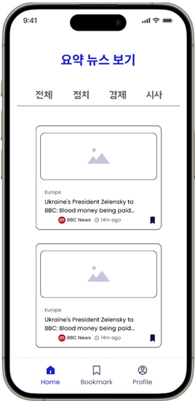
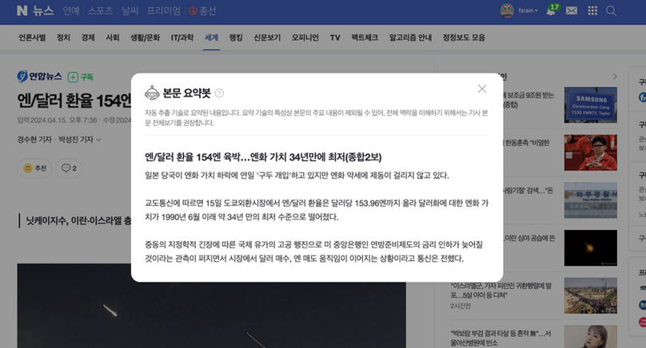
서비스 비교(1)
vs
기사별로 클릭해서 들어간 후
본문 요약봇을 클릭해야
요약기사를 볼 수 있음.
카테고리를 선택하면
실시간 헤드라인 뉴스 5개의 요약본 제공

Slide 7
서비스 비교(1)
vs
마이페이지에서
북마크한 기사 모아보기 가능
기사 북마크 기능 제공X

Slide 8
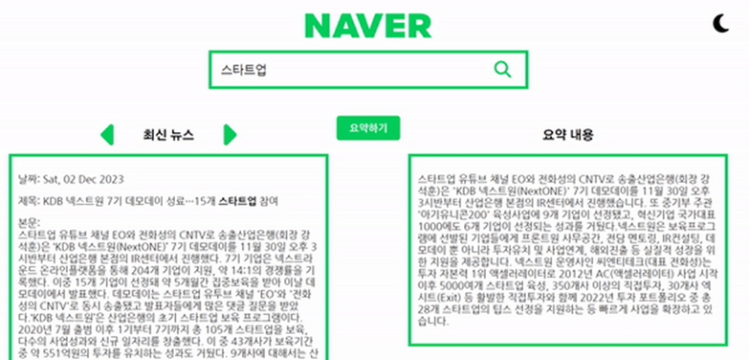
2. 참고 프로젝트 분석:뉴스 요약 정리 웹 사이트
: 특정 검색어를 입력하면 그에 따른 최신 네이버 뉴스를 제공하고, 요약 기능 또한 제공하는 사이트
입력창에 요약 정리를
원하는 키워드 입력
▼
해당 키워드 관련 최신 뉴스와
요약 기능 제공
▼
요약 버튼을 클릭하면
NCloud 요약 api를 사용해
뉴스 본문을 요약
▲ 기존 프로젝트의 메인 페이지

Slide 9

3. 서비스 비교(2)
vs
키워드 검색을 통해 얻은 뉴스를
요약하기 버튼을 통해 요약 가능
카테고리를 선택하면
실시간 헤드﻿라인 뉴스 5개의 요약본 제공

Slide 10
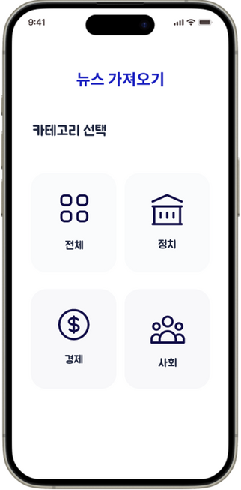
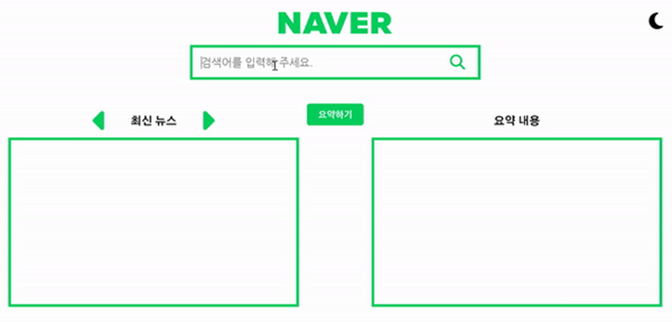
3. 서비스 비교(2)
vs
정치, 경제, 사회 카테고리를 제공해서
사용자가 원하는 분야의 뉴스를 선택 가능

Slide 11
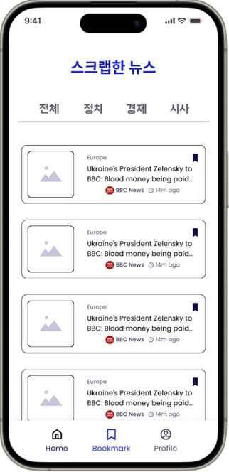
3. 서비스 비교(2)
vs
북마크 기능 제공
-> 사용자는 북마크한 기사들을 한 곳에 모아서
효율적으로 관리 가능

Slide 12



4. 기대효과
효율적인 시간 활용
인지적 부담 완화
효율적인 정보 관리

Slide 13
3장 프로젝트 설계
요구사항 정의서
화면 설계서
협업 도구
개발 환경
시스템 구성도

Slide 14
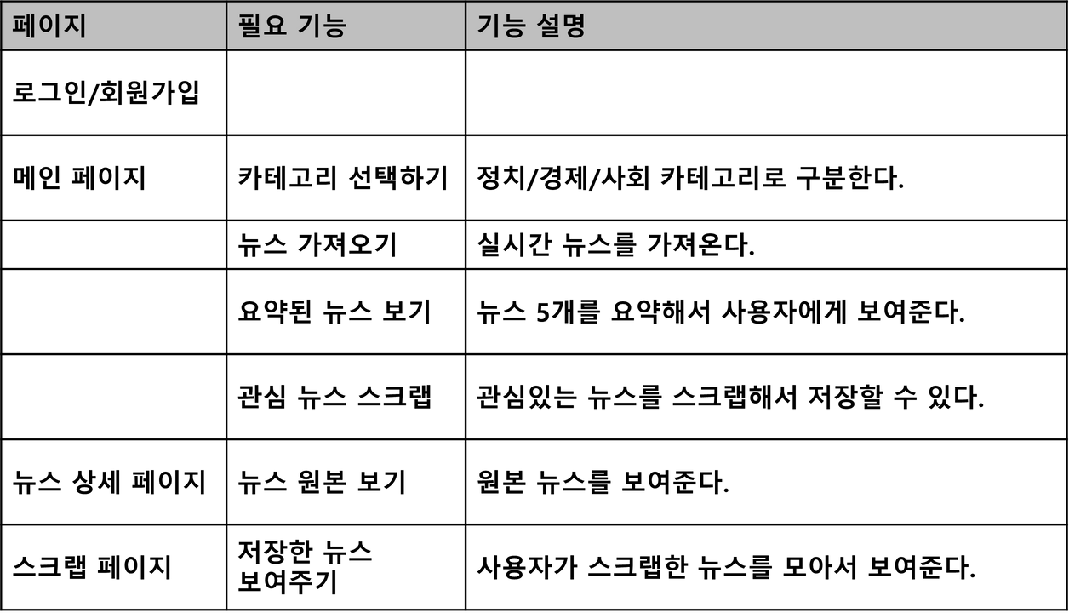
요구사항 정의서

Slide 15
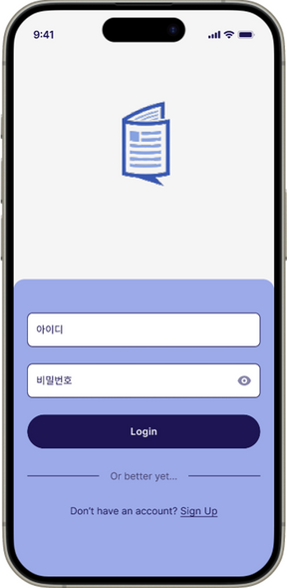
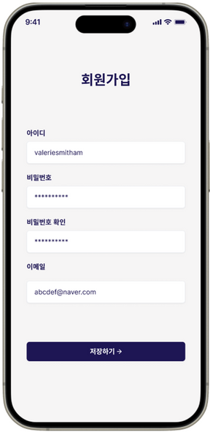
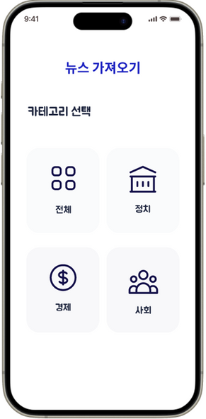
2. 화면 설계서

Slide 16


2. 화면 설계서

Slide 17




3. 협업 도구
문서관리 & 일정관리
소스코드 및 버전관리
코드 리뷰 및 이슈트래킹
실시간 소통 및 진행상황 공유

Slide 18

4. 개발 환경

Slide 19
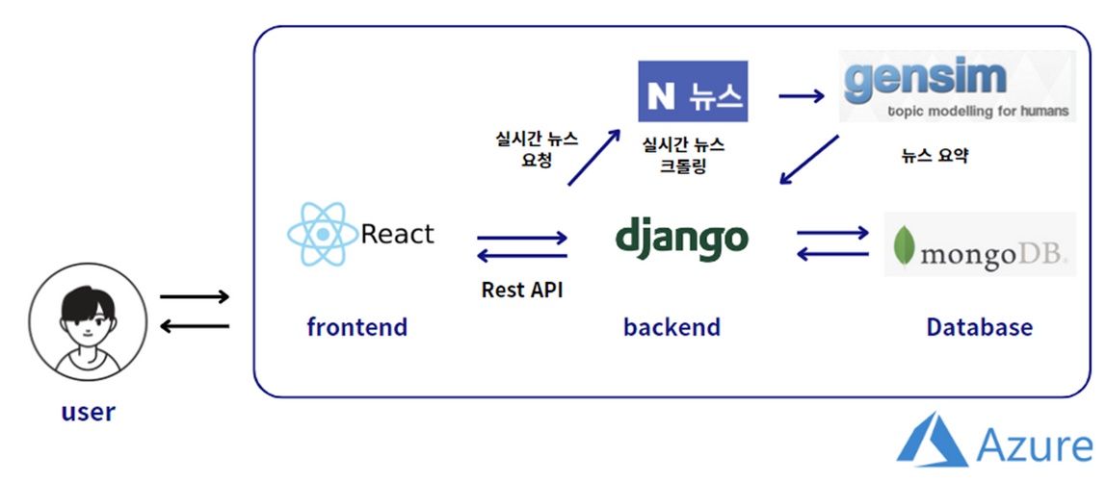
5. 시스템 구성도

Slide 20
4장 프로젝트 수행계획
역할 분담
프로젝트 일정

Slide 21



역할 분담
이규민
최지안
정영균
프론트엔드
문서관리
일정관리
UI/UX 설계
인프라 설계
백엔드
DB설계

Slide 22
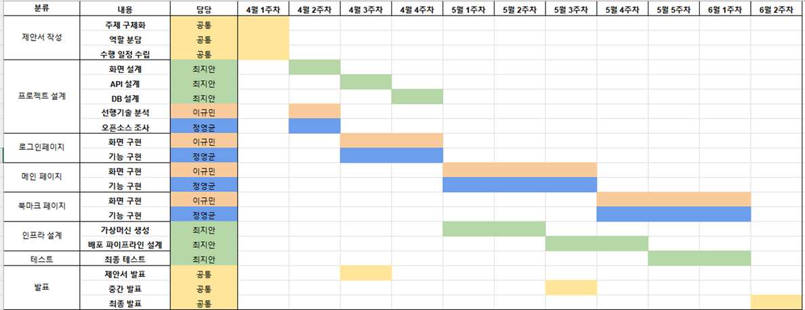
2. 프로젝트 일정

Slide 23

Q&A

